Slide 1
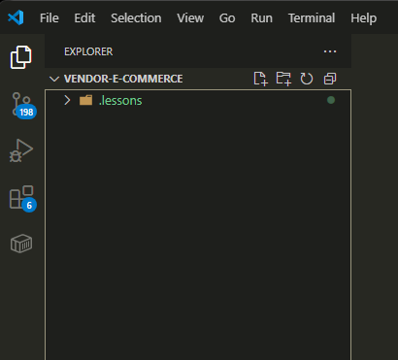
Bu dərsə başlamadan əvvəl köhnə proyekti silirik və tərar olması üçün yenidən yaradırıq.
Sildim...

Slide 2
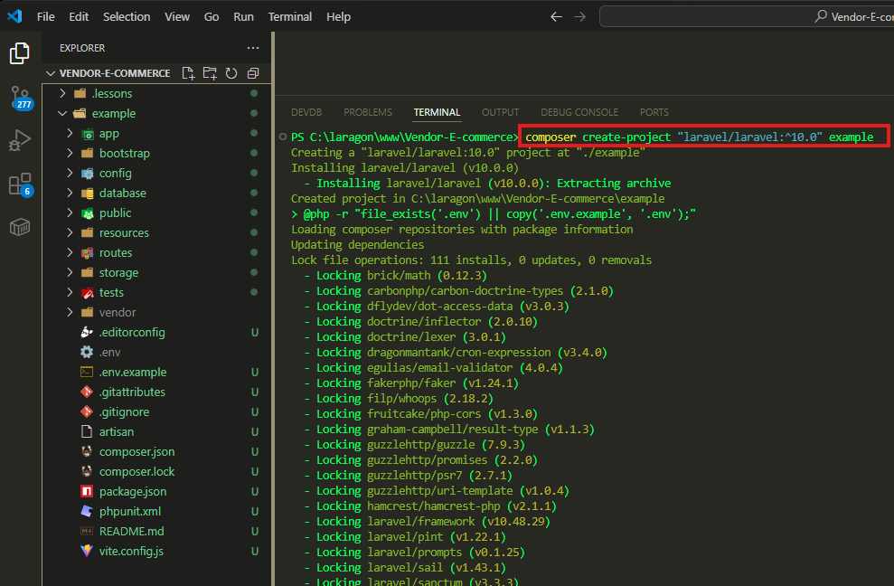
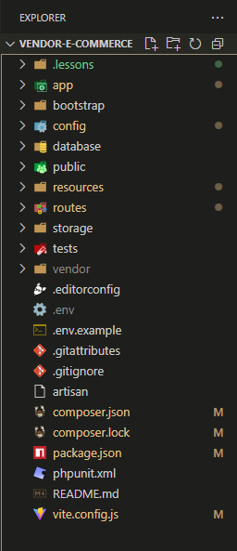
Tətbiqin adını müvəqqəti olaraq `example` qoya bilərik. Sonra içindəki faylları və qovluqları `Vendor-e-commerce` qovluğuna çıxardıb `example` qovluğunu siləcəyik.

Slide 3
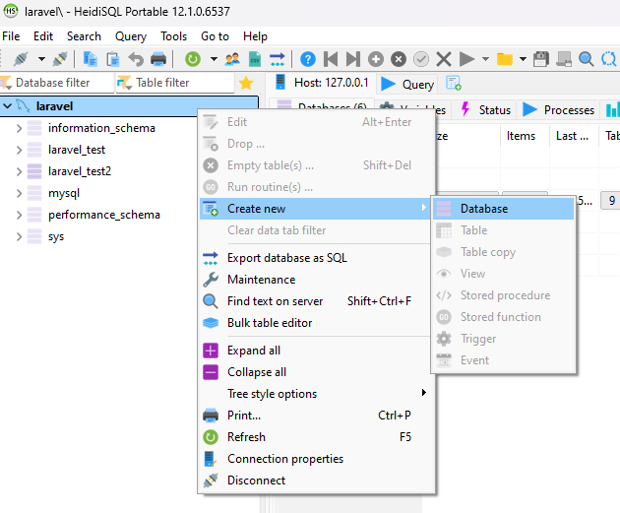
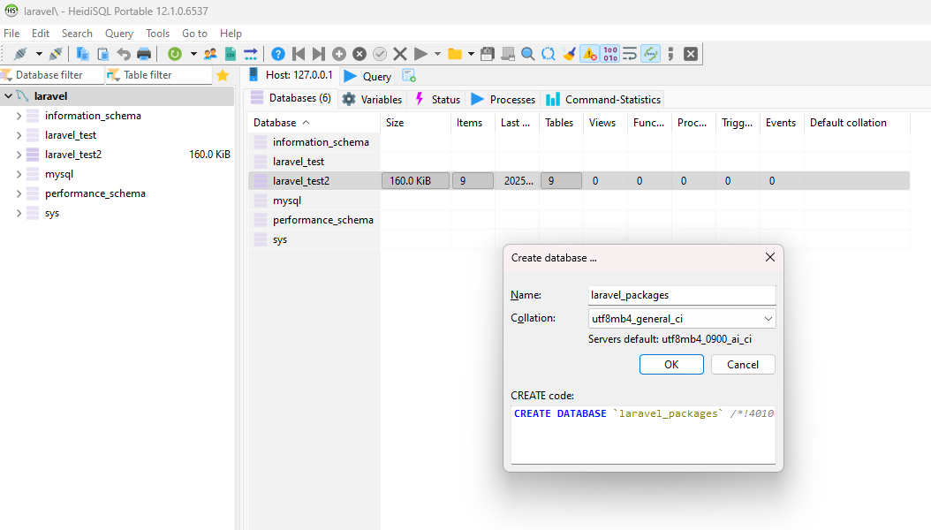
`laravel_packages` adında yeni bir database yaradırıq.

Slide 4
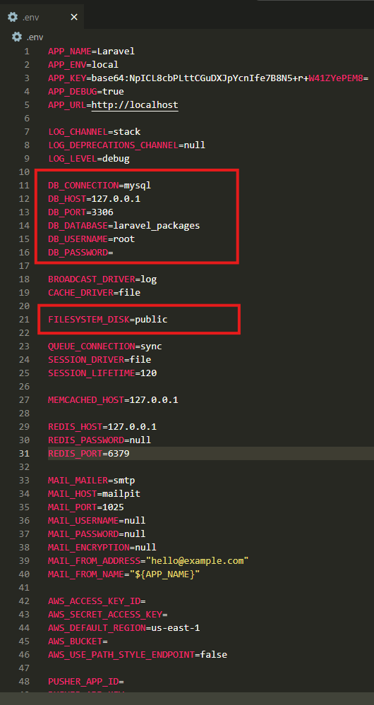
DB -sə qoşulmaq üçün .env faylını konfiqurasiya edirik və hər ehtimala qarşılıq `FILESYSTEM_DISK` konstantına public dəyərini veririk. Birdən sonra unudarıq və axtara qalmayaq.

Slide 5
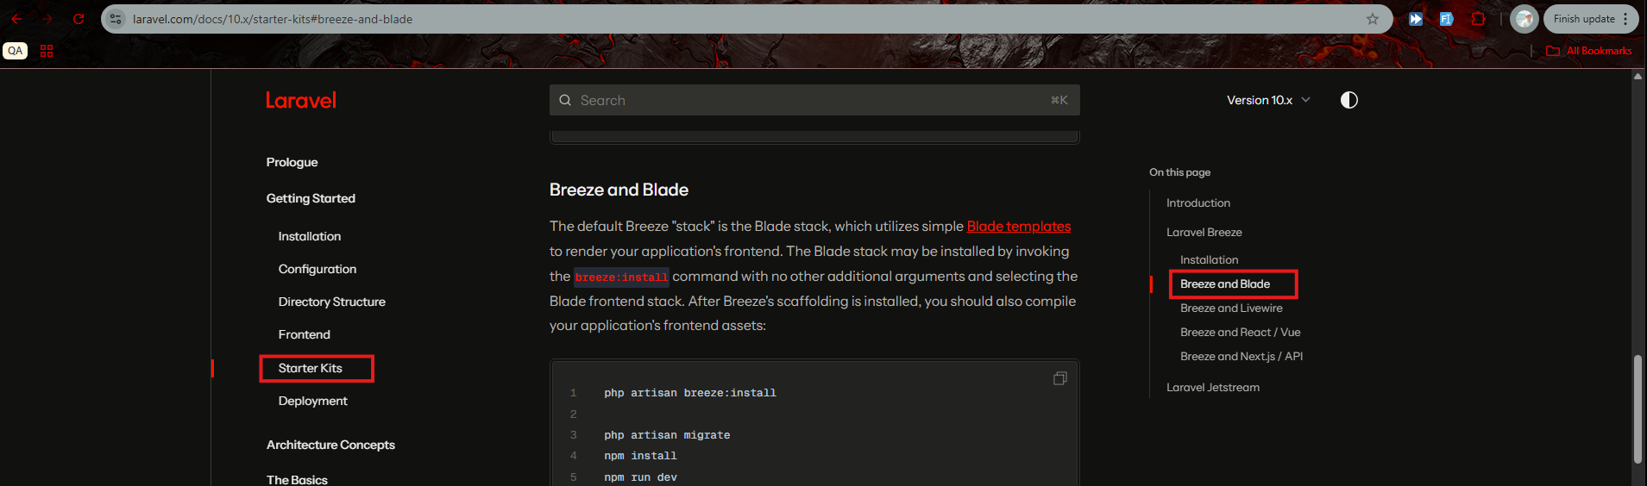
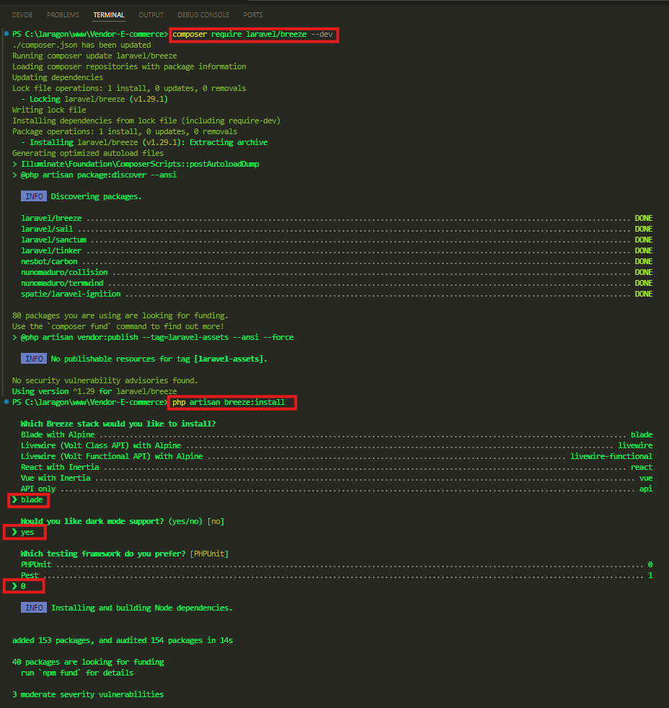
Sonra sadə Breeze qururuq Login sistemi üçün.

Slide 6
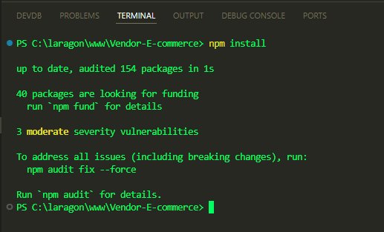
NPM paketlərinidə quraşdırırıq.

Slide 7
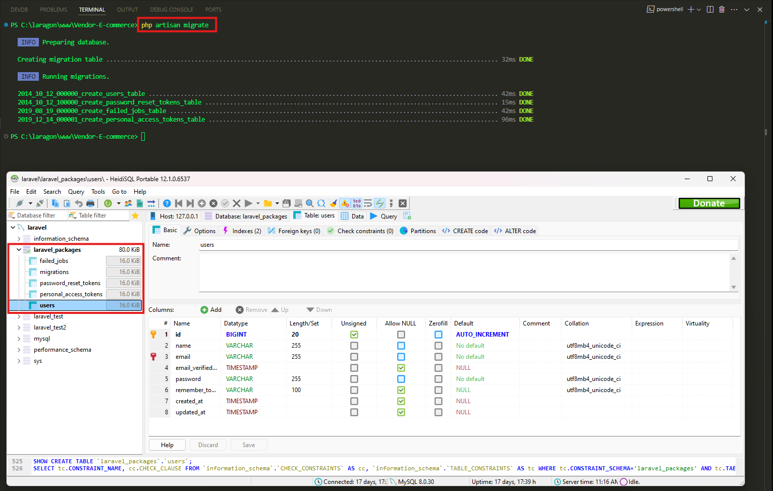
Ən sonda isə `php artisan migrate` yazaraq, cədvəlləri DB-sə migrate edirik.

Slide 8
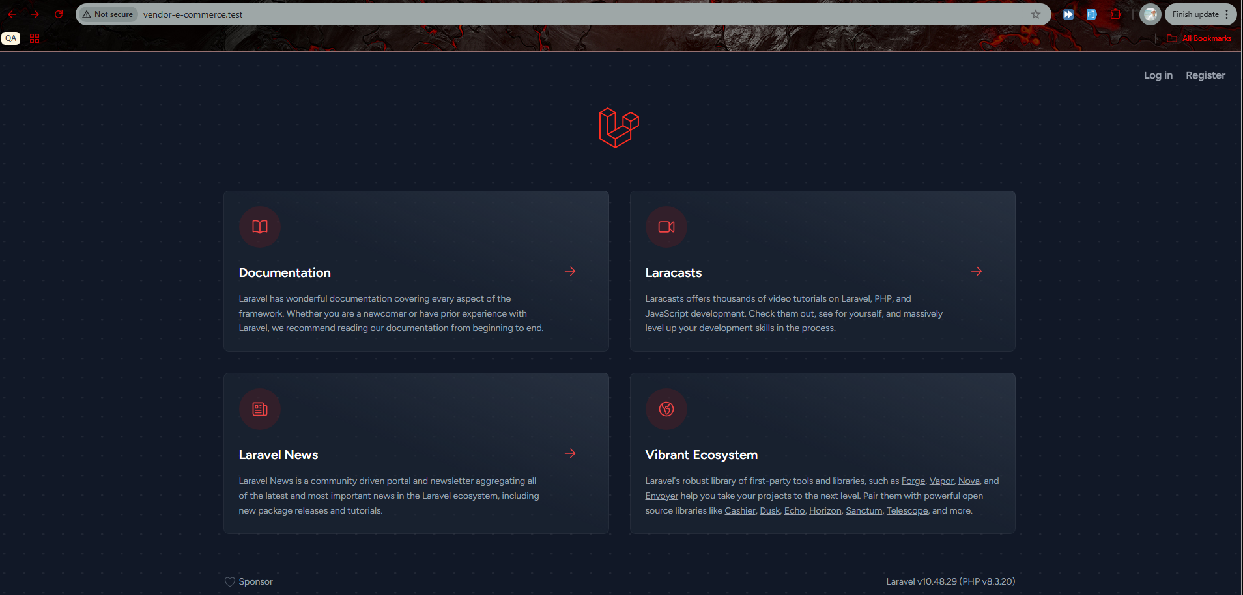
Minimum lazım olanları etdikdən sonra bu bizim veb saytımızın ana səhifəsi.

Slide 9
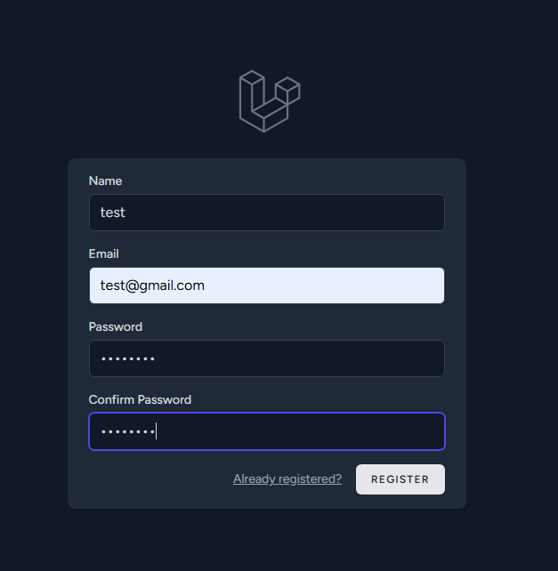
Bu register səhifəsi və test adından bir user qeydiyyatdan keçiririk.

Slide 10
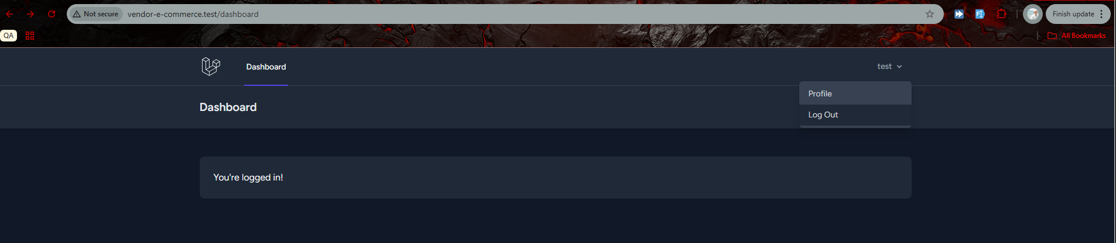
Buda qeydiyyatdan keçdikdən sonra avtomatik login olduqdan sonra görünən səhifə.

Slide 11
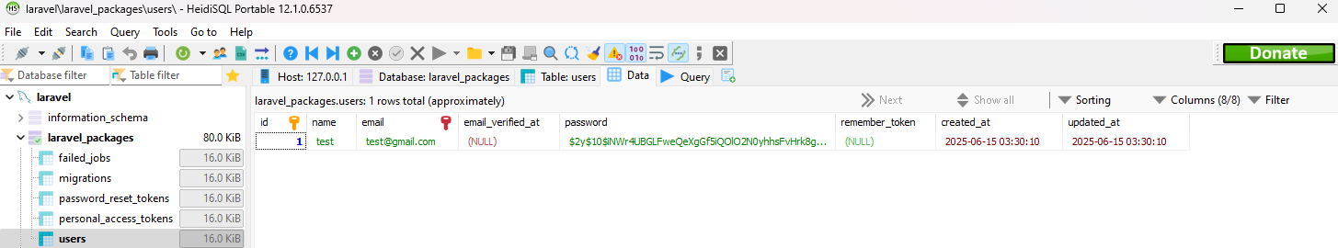
Bir istifadəçini özümüz yaratdıq, ancaq 500 dənədə User əlavə etmək istəyirəm.
Sadəcə 500 dənə əl ilə indi yaratmamaq üçün Factory və Seeder anlayışlarından istifadə edə bilərik.

Slide 12
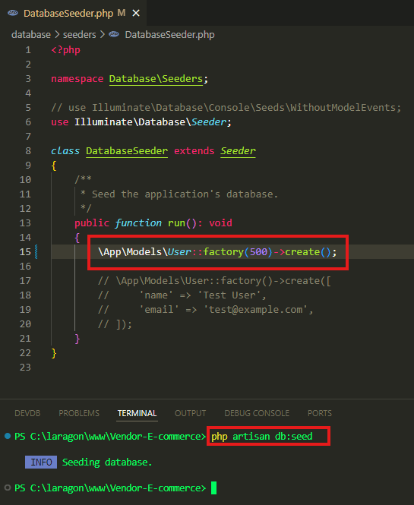
500 dənə User avtomatik yaradıldı.

Slide 13
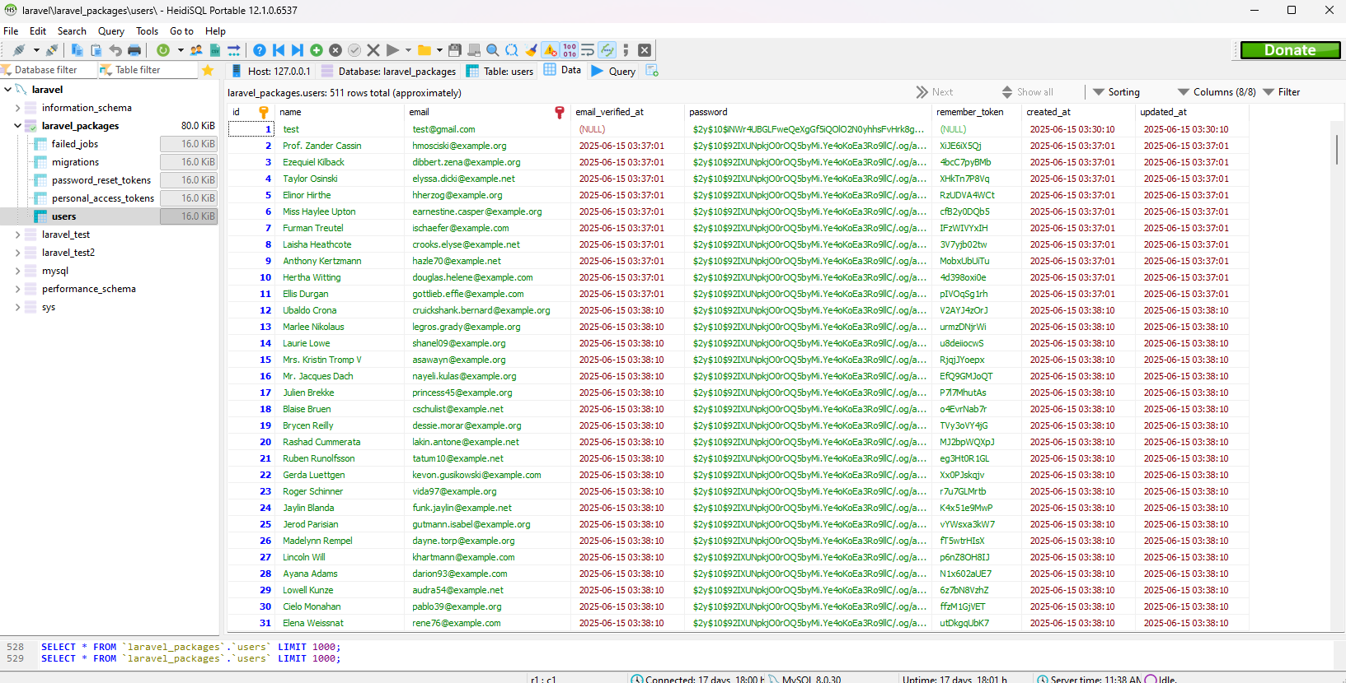
Datalar yükləndi.

Slide 14
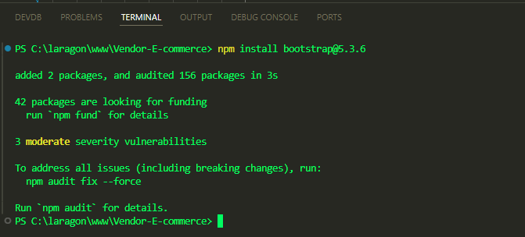
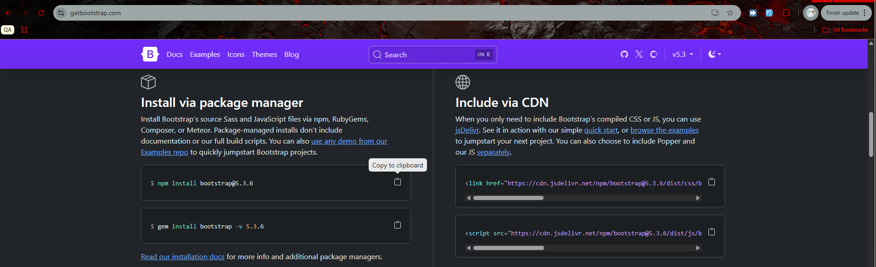
Saytımızda Bootstrap elementlərindən istifadə edəcəyimiz üçün ilk öncə onu İNSTALL edirik.
Sonra isə, bootstrap cdn linklərini `resources\views\layouts\app.blade.php` şablonuna yazdıqdan sonra Table elementlərini götürərək istifadə edəcəyik. Növbəti sayda....

Slide 15
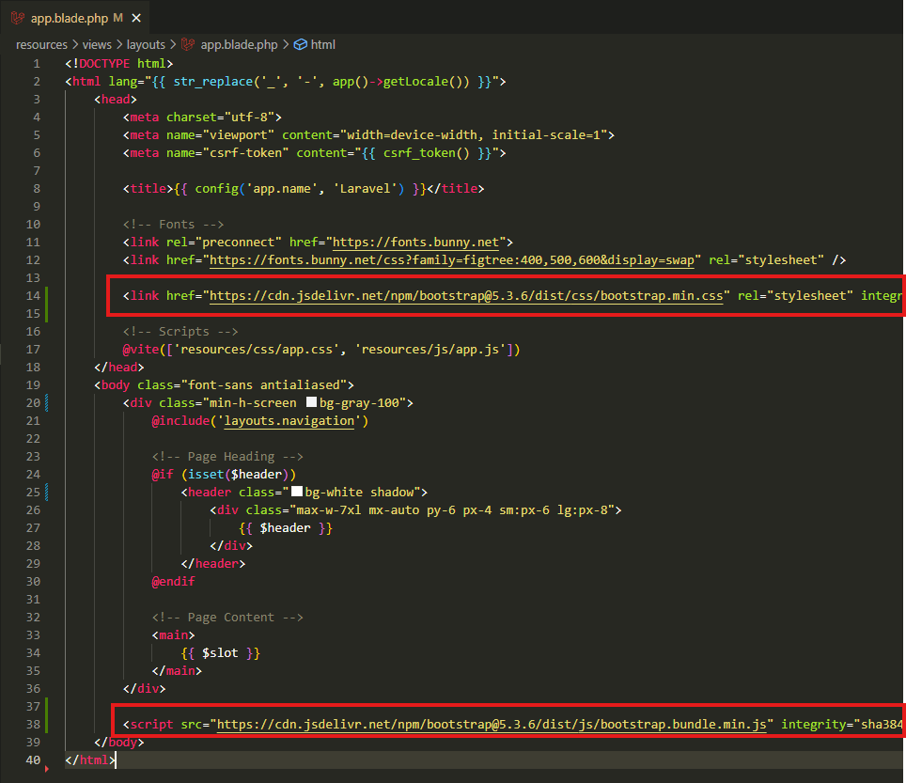
bootstrap cdn linklərini `resources\views\layouts\app.blade.php` şablonuna yazırıq.

Slide 16
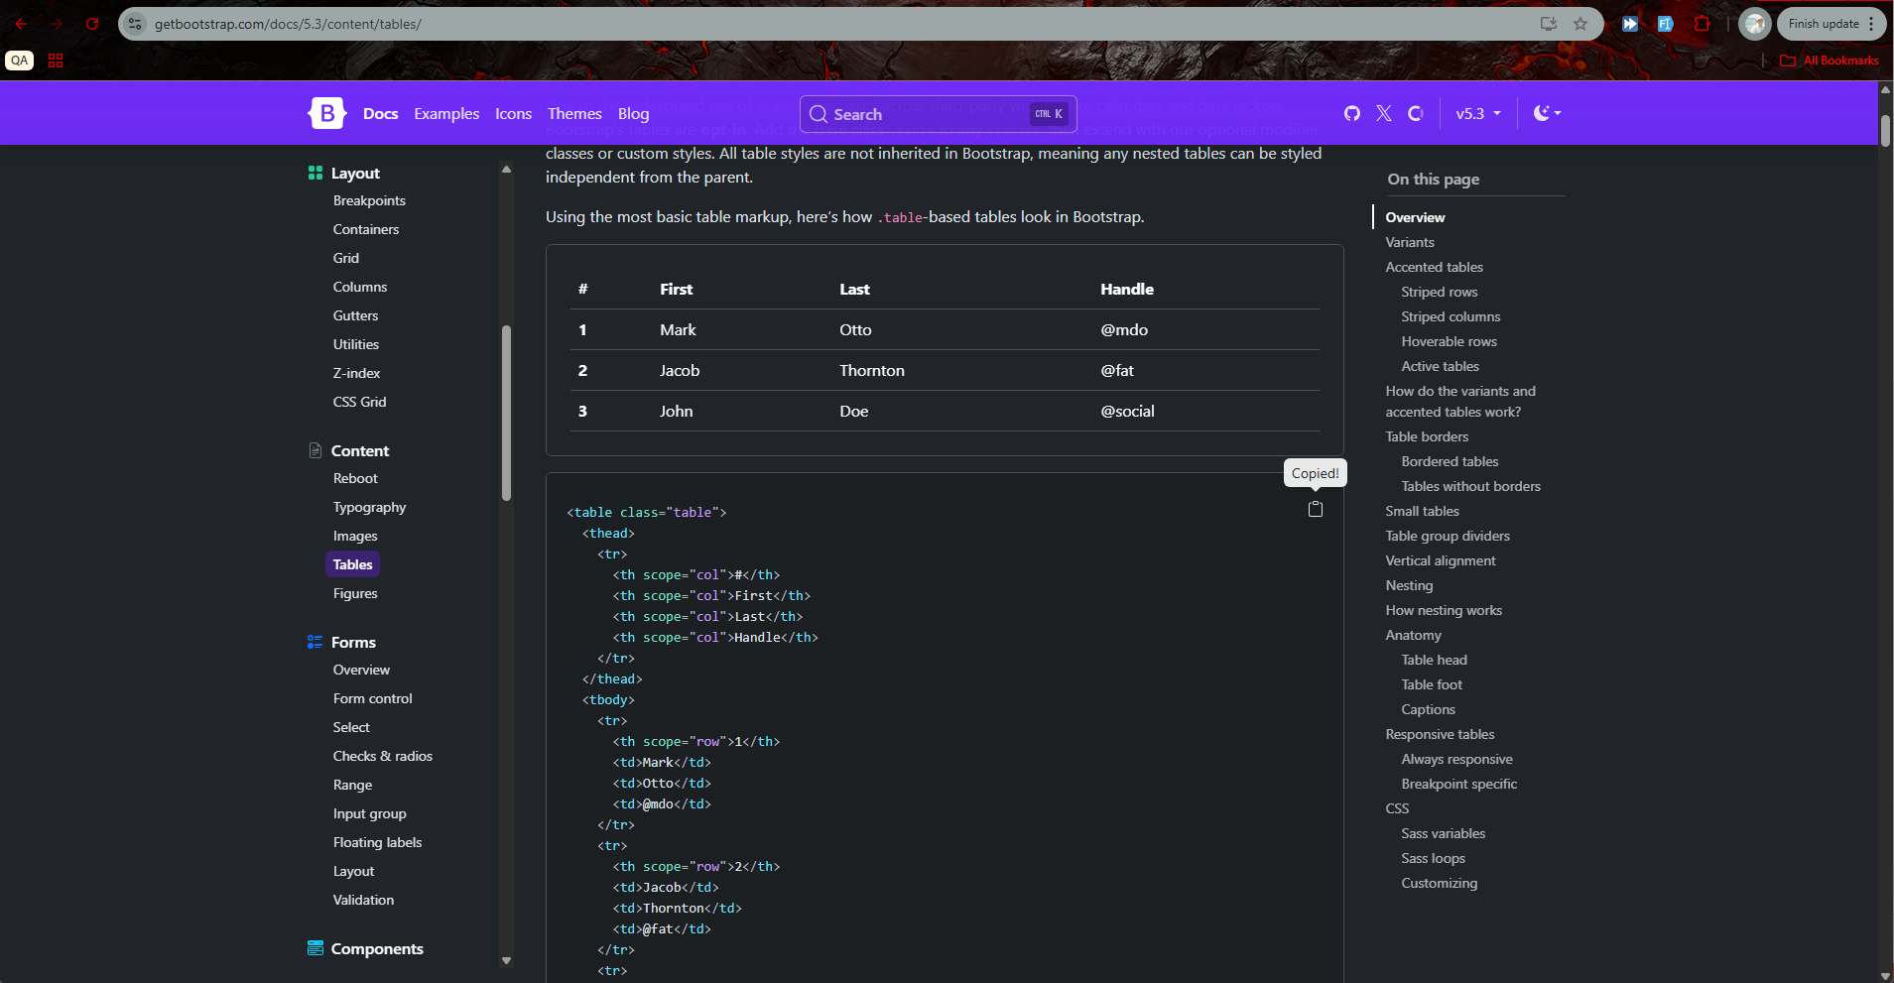
Daxil oluruq Bootstrap saytına və table elementlərini kopyalayırıq....

Slide 17
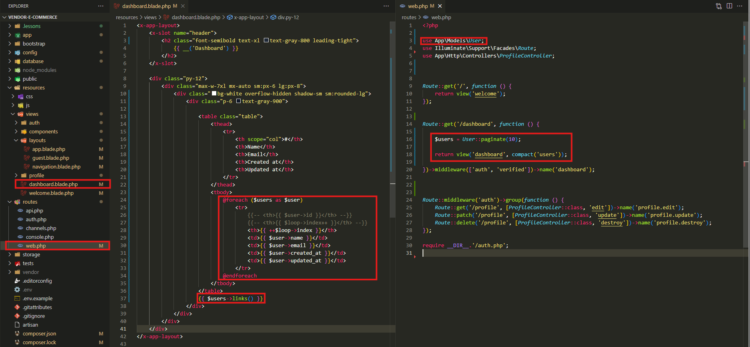
Və həmin elementləri ` resources\views\dashboard.blade.php ` şablonuna yerləşdiririk.

Slide 18
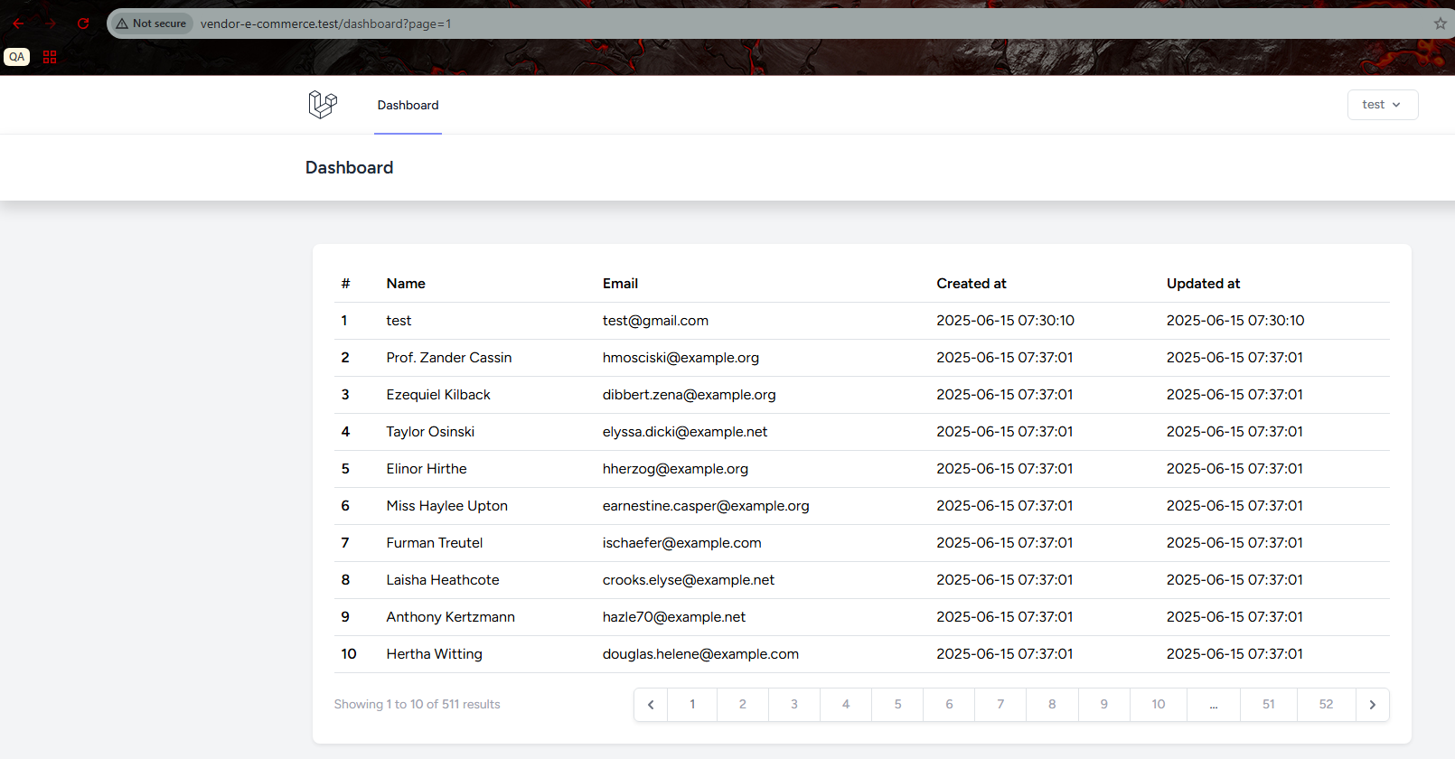
Nəticə...

Slide 19

Laravel Blade templatedə (@foreach -də) istifadə edilən aşağıdakı 3 yazılışın dəqiq və texniki izahı:
<th>{{ $user->id }}</th>
✅ Nə edir?
Bu yazılış verilənlər bazasındakı users cədvəlindəki id sütununu göstərir.
Texniki izah:
$user – foreach dövrəsindəki User modelinin bir nümunəsidir.
$user->id – həmin istifadəçinin birbaşa id dəyəridir.
Bu id bazada ola bilər: 1, 2, 5, 17, s. (Yəni sıra nömrəsi deyil, primary key-dir.)
İstifadə vaxtı:
Unikal identifikator göstərmək istəyəndə.
Edit/Delete kimi əməliyyatlar üçün link və ya action yaradanda (məsələn, route('users.edit', $user->id)).

Slide 20
2) <th>{{ $loop->index++ }}</th>
❌ Nə edir və niyə tövsiyə olunmur?
Bu yazılış başda doğru nəticə vermir. index++ əvvəlcə dəyəri göstərir, sonra artırır. Amma Laravel Blade daxilində belə istifadə, problemli və qarışıq ola bilər.
Texniki izah:
$loop->index – 0-dan başlayan cari dövrə indeksidir (yəni 1-ci sıra üçün 0, 2-ci üçün 1, s.)
index++ – əvvəlcə index dəyərini verir (məsələn 0), sonra index = index + 1 olur.
Amma Laravel-in $loop obyekti mutable (dəyişkən) deyil. Yəni ++ kimi dəyişdirmə cəhdləri gözlənilən nəticə verməyə bilər və səhvlərə səbəb ola bilər.
Tövsiyə:
Bu yazılışdan uzaq durun. Həm semantik, həm performans, həm də texniki cəhətdən etibarsızdır

Slide 21
3) <th>{{ ++$loop->index }}</th>
✅ Nə edir?
Bu yazılış $loop->index-i artırır və sonra göstərir. Nəticədə, 0-dan deyil 1-dən başlayan sıra nömrələri görünür.
Texniki izah:
Laravel Blade @foreach blokunda $loop obyekti avtomatik mövcuddur.
$loop->index → 0-dan başlayır.
++$loop->index → ilk index dəyərini 1 edir və sonra göstərir.
Bu yolla sətirlərin sıra nömrəsi 1, 2, 3, ... kimi görünür.
İstifadə vaxtı:
Vizual cədvəllərdə istifadəçilərə 1-dən başlayan sıra nömrəsi göstərmək üçün idealdır.

Slide 22
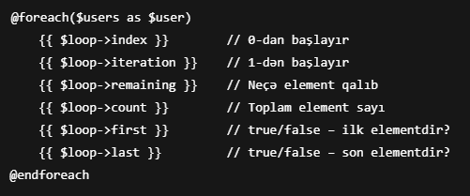
Əlavə: $loop obyektində başqa nələr var?
Laravel @foreach içindəki vaşağıdakı faydalı xüsusiyyətlərə malikdir:
Alternativ olaraq, {{ $loop->iteration }} istifadə etsəniz, heç ++ yazmağa ehtiyac yoxdur. Bu daha təmiz yazılışdır:

Slide 23
.

Slide 24
.

